Slide 1
BİRİM FAALİYET RAPORLARININ ÜST YÖNETİME SUNUMU YAPI İŞLERİ VE TEKNİK DAİRE BAŞKANLIĞI

Slide 2
BİRİM VE İDARE FAALİYET RAPORLARININ ŞEKLİ
(01.01.2021 Tarihinden Geçerli Esas Usuller Ekinde Yer Alan Yeni Şekli)
………..YILI
………….. FAALİYET RAPORU
BAKAN SUNUŞU
ÜST YÖNETİCİ SUNUŞU[1]
İÇİNDEKİLER
YÖNETİCİ ÖZETİ
I- GENEL BİLGİLER
A- Misyon ve Vizyon
B- Yetki, Görev ve Sorumluluklar
C- İdareye İlişkin Bilgiler
1- Fiziksel Yapı
2- Teşkilat Yapısı
3- Teknoloji ve Bilişim Altyapısı
4- İnsan Kaynakları
5- Sunulan Hizmetler
6- Yönetim ve İç Kontrol Sistemi
D- Diğer Hususlar
II- AMAÇLAR ve HEDEFLER
A- İdarenin Stratejik Planında Yer Alan Amaçlar ve Hedefler
B- Diğer Hususlar
III- FAALİYETLERE İLİŞKİN BİLGİ VE DEĞERLENDİRMELER
A- Malî Bilgiler
1- Bütçe Uygulama Sonuçları
2- Temel Malî Tablolara İlişkin Açıklamalar
3- Malî Denetim Sonuçları
4- Diğer Hususlar
B- Performans Bilgileri
1- Program, Alt Program, Faaliyet Bilgileri
2- Performans Sonuçlarının Değerlendirilmesi
i. Alt program hedef ve göstergeleriyle ilgili gerçekleşme sonuçları ve değerlendirmeler
ii. Performans denetim sonuçları
3- Stratejik Planın Değerlendirilmesi
4- Performans Bilgi Sisteminin Değerlendirilmesi
5- Diğer Hususlar
IV- KURUMSAL KABİLİYET VE KAPASİTENİN DEĞERLENDİRİLMESİ
A- Stratejik Planda Öngörülemeyen Kurumsal Kapasite İhtiyaçları
B- Üstünlükler
C- Zayıflıklar
D- Değerlendirme
V- ÖNERİ VE TEDBİRLER

Slide 3
BİRİM VE İDARE FAALİYET RAPORLARININ Şeklinde değişen başliklar
ESKİ | YENİ
I-GENEL BİLGİLER BAŞLIĞI ALTINDA
2- Örgüt Yapısı | 2- Teşkilat Yapısı
3- Bilgi ve Teknolojik Kaynaklar | 3- Teknoloji ve Bilişim Altyapısı
II- AMAÇ ve HEDEFLER BAŞLIĞI ALTINDA
İdarenin Amaç ve Hedefleri Temel Politikalar ve Öncelikler Diğer Hususlar | İdarenin Stratejik Planında Yer Alan Amaçlar ve Hedefler Diğer Hususlar
III- FAALİYETLERE İLİŞKİN BİLGİ VE DEĞERLENDİRMELER BAŞLIĞI ALTINDA
B- Performans Bilgileri 1- Faaliyet ve Proje Bilgileri 2- Performans Sonuçları Tablosu 3- Performans Sonuçlarının Değerlendirilmesi 4- Performans Bilgi Sisteminin Değerlendirilmesi 5- Diğer Hususlar | B- Performans Bilgileri 1- Program, Alt Program, Faaliyet Bilgileri 2- Performans Sonuçlarının Değerlendirilmesi i. Alt program hedef ve göstergeleriyle ilgili gerçekleşme sonuçları ve değerlendirmeler ii. Performans denetim sonuçları 3- Stratejik Planın Değerlendirilmesi 4- Performans Bilgi Sisteminin Değerlendirilmesi 5- Diğer Hususlar
IV- KURUMSAL KABİLİYET ve KAPASİTENİN DEĞERLENDİRİLMESİ BAŞLIĞI ALTINDA
A- Üstünlükler B- Zayıflıklar C- Değerlendirme | A- Stratejik Planda Öngörülemeyen Kurumsal Kapasite İhtiyaçları B- Üstünlükler C- Zayıflıklar D- Değerlendirme

Slide 4
BAİBÜ YAPI İŞLERİ VE TEKNİK DAİRE BAŞKANLIĞI 2020 Yılı (01 Ocak-31 Aralık) Faaliyet Rapor Sunumu
Öğrt. Gör. Bülent BALOĞLU
Yapı İşleri ve Teknik Daire Başkanı V.
21.04.2021

Slide 5
I- GENEL BİLGİLER / A. Misyon, Vizyon Bolu Abant İzzet Baysal Üniversitesi üst politikası olarak belirlenen 2019-2023 Stratejik Planında yer alan Misyon ve Vizyon çerçevesinde Yapı İşleri ve Teknik Daire Başkanlığı faaliyetlerini devam ettirmektedir. Üniversitemizin Misyon ve Vizyonu aşağıda belirtilmiştir. Üniversitemizin Vizyon sahibi olarak Rektördür. Bu nedenle üst politika olarak belirlenen Stratejik Planda yer alan Misyon ve Vizyona hizmet etmek üzere görev dağılımı dahilinde çalışmaktayız.
Misyon
Bolu Abant İzzet Baysal Üniversitesi; evrensel standartlarda eğitim öğretim yaparak insanlığın gelişimine hizmet edecek nitelikli nesiller yetiştirmeyi, ülke gelişimine katkıda bulunacak bilgi ve teknoloji üretmeyi ve ülkenin ihtiyaç duyduğu toplumsal hizmetleri en iyi şekilde yapmayı kendine görev bilir.
Vizyon
Faaliyette bulunduğu alanlarda evrensel ölçütlerde en iyi eğitimi veren, yerel ve ulusal ihtiyaçları dikkate alarak katma değer yaratan, girişimcilik ve yenilikçiliği ilke edinerek bilgi ve teknoloji üreten, araştırma geliştirme alanında uluslararası seviyeye ulaşmış saygın bir üniversite olmak.

Slide 6
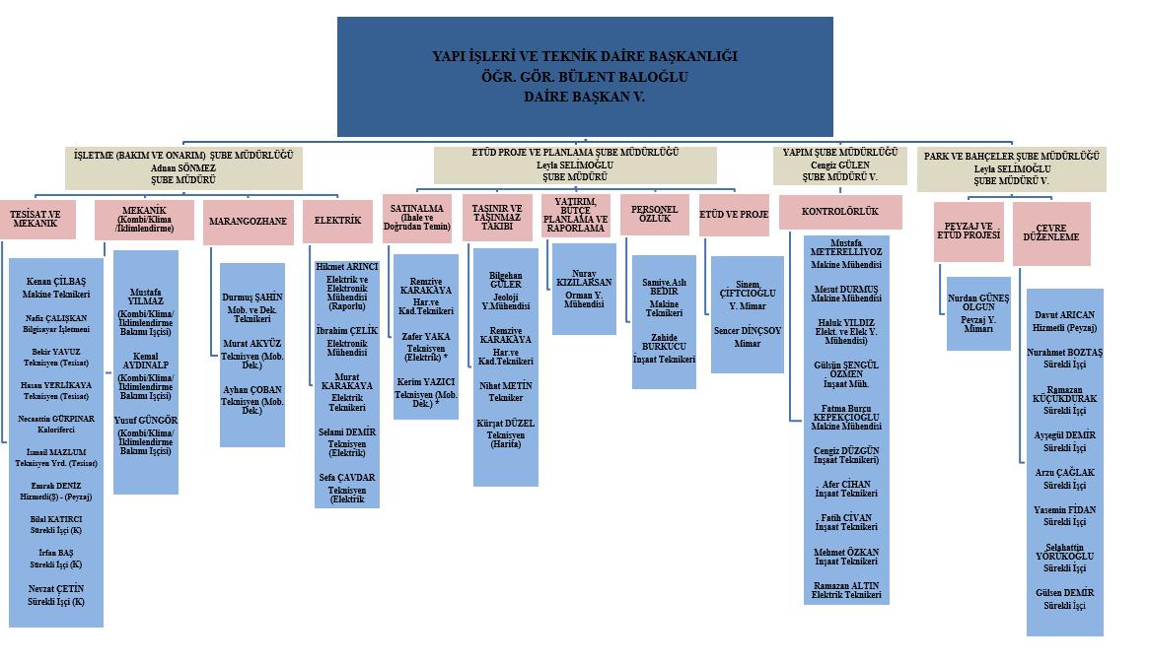
Teşkilat Şeması

Slide 7
I- GENEL BİLGİLER
B- Yetki, Görev ve Sorumluluklar
I. Yetki Ve Görev
Yapı İşleri Ve Teknik Daire Başkanlığının kuruluşu 2547 sayılı kanunun 51. Maddesine göre kurulan idari teşkilatların kuruluş ve görevlerine ilişkin esasları düzenleyen 124 sayılı yükseköğretim üst kuruluşları İle Yükseköğretim Kurumlarının İdari Teşkilatı Hakkında Kanun Hükmünde Kararnamenin 28 maddesinde belirtilmiştir.

Slide 8
I- GENEL BİLGİLER
B- Yetki, Görev ve Sorumluluklar
Yapı İşleri ve Teknik Dairesi Başkanlığımız, mevcut yasa ve yönetmelikler çerçevesinde bilimsel ve teknolojik bir yapılanma hizmeti sunmaya çalışmaktadır. Bu bağlamda;
- Başkanlığımızın yıllık yatırım programını hazırlamak,
- üniversitemizin bu konudaki önceliklerini ve ihtiyaçlarını tespit ederek üst makamlara bildirmek,
- Başkanlığımızın yatırım programına yönelik yatırım bütçesini hazırlamak,
- İhtiyaçlara göre projeler arasında ödenek aktarımının yapılmasını sağlamak,
- Mali yıl içerisinde yatırımların ve ihalelerin kesin hesaplarını yürütmek,
- Yatırım programında yer alan ihalesi yapılacak işlerle diğer yerel işlerin projelerini hazırlamak ve hazırlatmak,
- İhale ve kabul komisyonlarını oluşturmak,
- İhalesi yapılan işlerin kontrol ve denetimini yapmak, hakedişleri düzenlemek, bitenleri teslim almak, kabul işlemleri tamamlanmanmış olan bina ve tesisleri ilgili birim hizmetine sokmak,
- Üniversitemizin ihtiyacı olan makine ve teçhizat alımları ile ilgili teknik şartnameleri düzenlemek, üniversitemiz kampüsüne ait arazilerin kamulaştırma çalışmalarını yürütmek,

Slide 9
I- GENEL BİLGİLER
B- Yetki, Görev ve Sorumluluklar
- Kampüs peyzaj planlamalarını hazırlayıp zemine uygulamak,
- Yerleşkelerimizin üzerinde bulunduğu arazilerinin harita üzerinde sanallaştırmasını sağlamak,
- Gerekli her türlü, yapı, tesis, onarım, bakım, imalat, etüt, proje, keşif, ihale ve denetleme işlerini; kamu ihale kanunu, ilgili yönetmelik ve mevzuat hükümleri doğrultusunda yapmak ve yaptırmak,
- Bina ve tesislerin projelerini yapmak, ihale işlem dosyalarını hazırlamak, ihaleleri yürütmek ve sonuçlandırmak, bakım ve onarımla ilgili ihaleleri yürütmek, bakım ve onarım işlerini yapmak,
- Gelişim planı doğrultusunda yapılması planlanan bina ve tesisleri projelendirmek, fizibilite raporlarını hazırlamak, yapım ihalelerini gerçekleştirmek,
- Üniversite bina ve tesislerinin projelerini yapmak, ihale dosyalarını hazırlamak, yapı ve onarımla ilgili ihaleleri yürütmek, inşaatları kontrol etmek ve teslim almak, bakım ve onarım işlerini yapmak,
- Kalorifer, kazan dairesi, soğuk oda, jenaratör, havalandırma sistemleri ile çevre düzenleme ve asansör bakım ve onarımı ile benzer işleri yürütmek

Slide 10
I- GENEL BİLGİLER
B- Yetki, Görev ve Sorumluluklar
Sorumluluk
Harcama yetkilileri, harcama talimatlarının bütçe yetki ve esaslarına, kanun, tüzük ve yönetmelikler ile diğer mevzuatlara uygun olmasından, ödeneklerin etkili, ekonomik ve verimli kullanılmasından ve 5018 sayılı kamu mali yönetimi ve kontrol kanununu çerçevesinde yapmakla mükellef oldukları hususlarından sorumludurlar.

Slide 11
Görev Tanımları
İç kontrol faaliyetlerinin Üniversite bazında geliştirilmesini sağlamak ve bu yönde yapılacak iyileştirmeleri koordine etmek üzere üst yönetimin bilgisi dâhilinde Daire Başkalığımız İç Kontrol İzleme ve Yönlendirme Kurulu üyesi Daire Başkanı Bülent BALOĞLU ve Kamu İç Kontrol Standartlarına Uyum Eylem Planı Hazırlama Grubu üyesi ise Şube Müdürü Leyla SELİMOĞLU’nun katıldığı toplantılar dahilinde, 2020 yılı itibariyle iç kontrol süreçlerine tekrar başlanmış ve eğitim/görev dağılımı/ ilişiksizlik belgesi, hassas görev tanımları çıkartılarak 2021 mali yılında belirtilen eksikliklerin giderilmesi üzerine yoğun çalışmalar yapılmıştır.
Daire Başkanlığımız görev tanımları görevi devir almadan önce ilgililere tebliğ edilmiştir. Ancak geçmiş yıllara ilişkin görev dağılımlarının revize edilmesine ihtiyaç duyulmuş ve İç Kontrol Standartları Uyum Eylem Planı doğrultusunda 2021 mali ılı itibariyle tekrar hazırlanmıştır. İlgili çalışmada hizmet envanterleri, hassas görev tanımları ve iş akış şemaları da çıkartılmıştır. İç Kontrol Faaliyetleri kapsamında standart form olarak hazırlanacağı Personel Daire Başkanlığı tarafından bildirildiğinden personele ilan edilememiştir. Hassas görev formaları ile Başkanlığımız süreçlerine ilişkin önem arz eden süreçler ve risk grupları belirlenmiştir.
Hassas Görev Formaları: F:\yapı işleri görev dağılımı\HASSAS GÖREVLER LİSTESİ YAPI İŞLERİ VE TEKNİK DAİRE BAŞKANLIĞI.docx
Hizmet Envanterleri: F:\yapı işleri görev dağılımı\YAPI İŞLERİ VE TEKNİK DAİRE BAŞKANLIĞI HİMZET ENVANTERİ.xls
Görev Dağılımları: F:\yapı işleri görev dağılımı\ETÜT PROJE VE PLANLAMA ŞUBE MÜDÜRLÜĞÜ\daire başkanı.rtf

Slide 12
I- GENEL BİLGİLER
C- İdareye İlişkin Bilgiler
1- Fiziksel Yapı
Hizmet Alanları
Makam Odası |  | Akademik Ofis |  | İdari Ofis |  | Toplantı Odası |  |  | Depo |  | Arşiv
Sayı | Alan (m2) | Sayı | Alan (m2) | Sayı | Alan (m2) | Sayı | Alan (m2) | Kapasite (Kişi) | Sayı | Alan (m2) | Sayı | Alan (m2)
1 | 45,5 |  |  | 20 | 414,6 |  |  |  | 5 | 229,3 | 2 | 50,5

Slide 13
I- GENEL BİLGİLER
C- İdareye İlişkin Bilgiler
3- Teknoloji ve Bilişim Altyapısı
Birimimizde bilgisayar teknolojileri ihtiyaçlar doğrultusunda kullanılmaktadır. Gerekli çizim ve sunum ihtiyaçları Allplan ve Cinema 4D programları kullanılarak karşılanmaktadır. Daire başkanlığımız teknik personeli tarafından proje çizimlerinde kullanılan AutoCAD programının lisanslama çalışmaları yapıldı.
Üniversitemiz resmi süreçlerini yürütmek üzere Üniversite Bilgi Yönetim Sistemi kullanılmaktadır.
İhale hazırlığı, ihale süreci ve yapım sürecine ait yardımcı programlar da kullanılmaktadır. Hakediş süreçlerini yönetmek üzere “Hakediş Yazılımı” kullanılmaktadır.

Slide 14
I- GENEL BİLGİLER
C- İdareye İlişkin Bilgiler
3- Teknoloji ve Bilişim Altyapısı
Başkanlığımızda bulunan taşınırlar ihtiyacımızı karşılayabilir durumda olup, ofislerimizde kullanılan taşınırların listesi aşağıdaki tabloda gösterilmiştir.
MAKİNE VE CİHAZLAR
BİRİM TESİS, MAKİNE VE CİHAZLAR LİSTESİ | ADET
Tarım ve Ormancılık Makineleri ve Aletleri | 27
İnşaat Makineleri ve Aletleri | 6
Atölye Makineleri ve Aletleri | 89
İş Makineleri ve Aletleri | 5
Güç Elektroniği ve Basınçlı Makineler ile Aletleri | 14
BİRİM DEMİRBAŞ LİSTESİ | ADET
Büro Makineleri Grubu
Bilgisayar ve Sunucular | 86
Bilgisayar Çevre Birimleri | 31
Teksir ve Çoğaltma Makineleri | 3
Haberleşme Cihazları (Telefon makinesi) | 36
Mobilyalar Grubu
Büro Mobilyaları | 222
Yedek Parçalar Grubu
Makineler ve Aletler Grubu Yedek Parçaları | --
Cihazlar ve Aletler Grubu Yedek Parçaları | --
Su Tesisatı Yedek Parçaları | --
Notes:
Elektronik alt yapı ve bilgisayar programlarının envanteri

Slide 15
I- GENEL BİLGİLER
C- İdareye İlişkin Bilgiler
4- İnsan Kaynakları
Personel Bilgileri | Öğr. Elemanı | İdari Personel | Yardımcı Pers (Temizlik, güvenlik, teknik)
Toplam | 1 | 55 | 13
Notes:
Akademik ve idari personelin birimlere göre dağılımı, her program ya da bölümdeki öğrenci dağılımları

Slide 16
4- İNSAN KAYNAKLARI
Yapı İşleri ve Teknik Daire Başkanlığı; kuruluş amacına ve görev tanımına uygun olarak 1 Daire Başkanı (İnşaat Y. Mühendisi), 3 Şube Müdürü, 7 Mühendis, 1 Elk. Elekt. Y. Mühendisi, 1 Jeoloji Y. Mühendisi, 1 Orman Y. Mühendisi, 1 Y. Mimar, 1 Mimar, 1 Peyzaj Y. Mimarı ve 23 Teknik Hizmetler Sınıfı, 2 Hizmetli ve 13 adet sürekli işçi olmak üzere toplam 55 personel ile hizmet vermektedir.
İdari Personel Kadro Dağılımı
Genel İdari Hizmetler | 3
Teknik Hizmetleri Sınıfı | 34
Yardımcı Hizmetler Sınıfı | 4
Akademik Personel | 1
Sürekli İşçi | 13
Toplam | 55

Slide 17
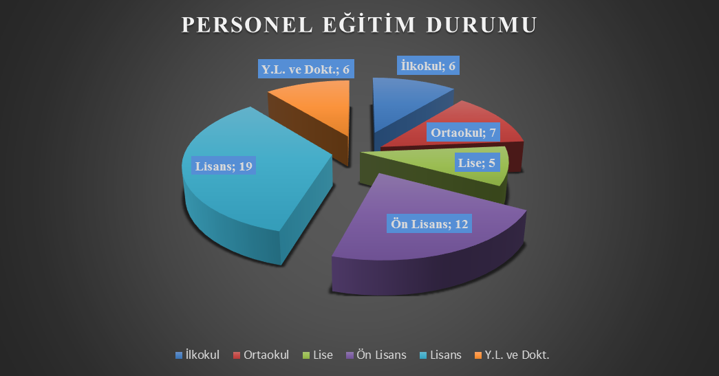
4-1- İdari Personelin Eğitim Durumu
Başkanlığımızda fiilen çalışan personelin eğitim durumu aşağıdaki tabloda gösterilmiştir. Daire Başkanlığımız eğitim durumu itibariyle en yüksek payı %35 ile Lisans mezunu personel oluşturmaktadır.
İdari Personelin Eğitim Durumu
 | İlkokul | Ortaokul | Lise | Ön Lisans | Lisans | Y.L. ve Dokt. | Toplam Personel
Kişi Sayısı | 6 | 7 | 5 | 12 | 19 | 6 | 55
Yüzde | 11% | 13% | 9% | 22% | 35% | 11% | 100%

Slide 18
SUNULAN HİZMETLERDE KULLANILACAK TABLOLAR
Hizmet İçi Eğitim Kapsamında İdari Personele Sağlanan Eğitim Hizmetleri
Sıra No | Eğitimin Konusu | Katılan Kişi Sayısı | Düzenleyen Kuruluş | Düzenlendiği Yer | Tarih
1 | 4734 sayılı Kamu İhale Kanunu ve 4735 sayılı Kamu İhale Sözleşmeleri Kanunu" ile "Elektronik İhale Uygulama" | 15 | Kamu İhale Kurumu Uzmanlarının Katılımı ile Bilgi İşlem Daire Başkanlığı | BOLU | 29-30 Ocak 2020
2 | Temel Afet Bilinci ve Acil Durumlarda Kamu Binalarından Tahliye Metotları | 6 | Bolu İl Afet ve Acil Durum Müdürlüğü | BOLU | 10-11 Mart 2020
3 | Kamu İhale Mevzuatı-Yapım Sözleşmeleri Uygulamaları Eğitimi | 1 | AMP Yazılım (Yaşar GÖK) | İSTANBUL | 11-12 Mart 2020
4 | ÜBYS Eğitimi | 3 | Bilgi İşlem Daire Başkanlığı | ONLİNE | 22 Nisan 2020
5 | Kamu Binaları Hasar Tespit Eğitimi | 8 | Çevre Şehircilik İl Müdürlüğü | ONLİNE | 25 Mayıs - 31 Mayıs 2020
6 | Ekip Çalışmasının Gücü | 40 | Daire Başkanımız Bülent BALOĞLU | BOLU | 25 Kasım 2020
7 | Sıfır Atık Sistemi Kurulum ve Uygulama Eğitimi | 4 | Niğde Ömer Halisdemir Üniversitesi Atık Yönetimi Koordinatörlüğü | ONLİNE | 14-15 Aralık 2020
Notes:
Biriminizde verilen ya da biriminiz personelinin aldığı hizmet içi eğitimler, personelin katıldığı yurt dışı faaliyetler, hakemli dergilerde yapılan yayınlar

Slide 19
I- GENEL BİLGİLER
C- İdareye İlişkin Bilgiler
5- Sunulan Hizmetler
Eğitim Hizmetleri
Sağlık Hizmetleri
İdari Hizmetler
Akademik Personelin Katıldığı Yurtdışı Faaliyetleri
Ulusal ve Uluslararası Bilimsel Toplantı Faaliyetleri
Yayınlarla İlgili Faaliyet Bilgileri
Proje Bilgileri
Notes:
Birim tarafından yürütülen ana ve yardımcı süreçler hakkında bilgiyi bundan sonrakşi slayt açıklamalarına göre sununuz.

Slide 20
BAİBÜ Yapı İşleri ve Teknik Daire Başkanlığı En Önemli Proses’ler nedir?
SÜREÇ :
a) Yapım (yatırım kalemine dahil edilen yapım süreçleri,(Kontrollük Faaliyetleri)
b)Bina, Makine ve Tesisat Bakım-Onarımları/Alt Yapı Hizmetleri (Mevcut yapı ve ekipmanların ilk günkü gibi hizmet vermesini sağlamak)
c) Etüt ve Proje Faaliyetleri (planlı ve uzun ömürlü çevreci için sürekli gelişim ve güncellenen planlama ve etüt hizmetleri, tüm taşınmazların takibi ve kamulaştırmalar)
d) Peyzaj (Yerleşkelerin bahçe ve bitki vb. bakım ve işletme süreçleri)
e) Dış Kaynaklı Projeler Yeni gelişen mevzuata uyum amacıyla sürdürülen projeler)
GİRDİ
1. Talepler
a) Rektör
b) Enstitüler/Fakülteler/Meslek Yüksekokulları/Yüksekokullar
c) Daire Başkanlıkları
d) Yükleniciler
2. Yatırım Bütçesi
a) Merkezi Yönetim Bütçesi
b)) Şartlı Bağış ve Yardımlar (Vakıf destekli yatırımlar: İzzet Baysal Vakfı vb.)
3. Entelektüel Sermaye
a) Tüm Yapı İşleri ve Teknik Daire Başkanlığı Personeli
ÇIKTI:
a) Yatırım kalemine dahil edilen tüm yapılaşmalar
b) Planlı ve uzun ömürlü çevreci vb. için sürekli gelişim ve güncellenen planlama ve etüt hizmetleri
c) Yatırım kalemine dahil edilen tüm yapılanma, mevcut yapıların ilk günkü gibi hizmeti,
d) Yaşanabilir ve sürdürülebilir kampüs
e) Dış Kaynaklı projeler ile sürdürülebilirlik temelli faaliyetler,
GİRDİ
SÜREÇ
ÇIKTI

Slide 21
GİRDİ
1. Talepler
a) Rektör
b) Enstitüler/Fakülteler/Meslek Yüksekokulları/Yüksekokullar
c) Daire Başkanlıkları
d) Yükleniciler
2. Yatırım Bütçesi
a) Merkezi Yönetim Bütçesi
b) Şartlı Bağış ve Yardımlar (Vakıf destekli yatırımlar: İzzet Baysal Vakfı vb.)
3. Entelektüel Sermaye
Tüm Yapı İşleri ve Teknik Daire Başkanlığı Personeli

Slide 22
SÜREÇ
Yapım (yatırım kalemine dahil edilen yapım süreçleri,(Kontrollük Faaliyetleri)
Bina, Makine ve Tesisat Bakım-Onarımları/Alt Yapı Hizmetleri ( Mevcut yapı ve ekipmanların ilk günkü gibi hizmet vermesini sağlamak,
Etüt ve Proje Faaliyetleri (planlı ve uzun ömürlü çevreci için sürekli gelişim ve güncellenen planlama ve etüt hizmetleri, tüm taşınmazların takibi ve kamulaştırmalar)
Peyzaj (Yerleşkelerin bahçe ve bitki vb. bakım ve işletme süreçleri)
Dış Kaynaklı Projeler Yeni gelişen mevzuata uyum amacıyla sürdürülen projeler)

Slide 23
ÇIKTI
Yatırım kalemine dahil edilen tüm yapılaşmalar,
Yatırım kaleminde yer alan binaların bakım-onarımları,
Planlı ve uzun ömürlü çevreci vb. için sürekli gelişim ve güncellenen planlama ve etüt hizmetleri,
Yatırım kalemine dahil edilen tüm yapılanma, mevcut yapıların ilk günkü gibi hizmeti,
Yaşanabilir ve sürdürülebilir kampüs,
Dış Kaynaklı projeler ile sürdürülebilirlik temelli faaliyetler,

Slide 24
Yapı İşleri ve Teknik Daire Başkanlığı Ana ve Yardımcı Süreçleri
Daire Başkanlığımızda 3 adet Şube Müdürlüğü bulunmaktadır. Süreçlerimiz de bu Müdürlükler kanalıyla devam eden işlemlerdir.
1. Yapım İşleri Şube Müdürlüğü: Kurumun yeni yatırımlarını ilgilendiren ihtiyaçlardan kaynaklı yapılacak olan her türlü mal ve hizmet alımlarına yönelik çalışmaların yürütülmesini, ilgili yasal mevzuat çerçevesinde ihale ve kontrol süreçlerinin yürütülmesini sağlamak,
Yatırım programında yer alan, altyapı ve üstyapıya ilişkin tüm inşaatların yapım işlerini, ilgili yasal mevzuat çerçevesinde ihale edilmesini, yapım aşamasındaki kontrol süreçlerinin yürütülmesini ve biten işlerin kabul işlemleri süreçlerinin yürütülmesini sağlar.
2. Etüt Proje ve Planlama Şube Müdürlüğü: Taşınmazlarla ilgili tapu, tahsis, devir, satış, cins değişikliği vb. gibi işlemlerinin gerçekleştirilmesi, mülkiyetle ilgili hukuki süreçlerde ilgili birimlere destek verilmesi,
Üniversite yerleşkelerinin imar planlarının hazırlanması‐hazırlatılması, ihtiyaca göre imar planı değişikliği yaptırılması,
Sürdürülen emlak ve kamulaştırma işlemleri sonucunda meydana gelebilecek her türlü şikayetin incelenip ilgili makamlara bilgi verilmesi,
Yatırım Bütçesi ve takibi,
İhale ve doğrudan temin süreçlerinin yürütülmesini sağlamak,

Slide 25
Yapı İşleri ve Teknik Daire Başkanlığı Ana ve Yardımcı Süreçleri
3. Bakım-Onarım İşletme Müdürlüğü: Kampusların içme ve sulama suyu şebekeleri ve kuyularının, su depolarının temizlenmesi, bakımı klorlama sisteminin kurulması ve bakımı, kanalizasyon, orta gerilim, alçak gerilim elektrik şebekelerinin, trafo merkezlerinin, kombilerin, kazan dairesi, kalorifer sistemlerinin, jeneratörlerin, asansörlerin, klima havalandırma santrallerinin düzgün ve düzenli bir şekilde çalışmasını sağlamak, bakım ve onarımları ile ilgili teknik dokümanları ve belgeleri hazırlamak, bakım ve onarımları ile ilgili teknik dokümanlarını hazırlamak. Yangın algılama sistemleri, asansörler, kombi ve klimalar yapı unsuru olan tüm makine ve cihazların personeli tarafından yaptırtılarak bakım-onarımın kendi personeli ile yapılmadığı durumda diğer şube müdürlükleri ile maliyet çalışmalarını yapılmasını sağlamak,
Periyodik bakım gerektiren ünitelere ilişkin (asansörler, yangın algılama sistemleri, trafolar, kombi ve klimalar, paranoterler vb.) ihtiyaç planlaması, yaklaşık maliyet, ihale ve kontrol süreçlerinin ilgili yasal mevzuat kapsamında sağlıklı, düzenli ve uyumlu bir şekilde yürütülmesini sağlamak.
4.Park ve Bahçeler Şube Müdürlüğü (Yasal olarak henüz kurulmadı) Merkez kampüste yerleşim planlarına göre yeşil alanları planlamak (Çevre düzenleme, sulama sistemleri, bitlendirme) projelendirmek, uygulamalarını yapmak, bakım çalışmalarını yürütmek,
İmkânlar ölçüsünde bağlı diğer birimlerin de yeşil alan çalışmalarına katkıda bulunmak,
Peyzaj düzenleme, ağaçlandırma, çim ve mevsimlik çiçek dikim çalışmaları, yeni sulama sistemlerinin kurulması, yeni yeşil alan ve rekreasyon alanlarının tespiti, plan ve projelerini yapmak,
Sulama işleri, sulama sistemlerinin rehabilitasyonu, çim biçme, yabani ot temizliği, ağaç, çalı budama ve bakım, organik ve kimyasal gübreleme, hastalık ve zararlılara karşı ilaçlama, tamamlama dikimleri, mevsimlik çiçek dikimleri, yeşil alanların temizliği (Kuru ot, yaprak, dal vb. temizliği), Üniversitemizin bağlı birimlerinden gelen taleplerin imkânlar dâhilinde karşılanmasıyla ilgili işleri yapmak, planlamak, kontrol etmek ve sonuçlandırmak,

Slide 26
III- FAALİYETLERE İLİŞKİN BİLGİ VE DEĞERLENDİRMELER
a- Mali Bilgiler
Bütçe Uygulama Sonuçları
Bütçe Yılı | KBÖ | Eklenen | Düşülen | Toplam Ödenek | Harcama | Gerç. Oranı
2019 | 13.832.000,00 ₺ | 843.000,000 | - | 14.675.000,00 ₺ | 13.809.095,48 ₺ | %94
2020 | 13.628.000,00 ₺ | 1.522.700,00 ₺ | - | 15.150.700,00 ₺ | 13.827.772,12 ₺ | %91
GİDERLER | 2019 yılı |  |  | 2020 yılı |  |  | Artış Oranı %
 | Toplam Ödenek | Harcama | Gerç. (%) | Toplam Ödenek | Harcama | Gerç. (%)
Personel Giderleri | 3.150.200 ₺ | 3.150.155 ₺ | 100 | 3.958.100 ₺ | 3.958.096 ₺ | 100 | 0
Sos. Güv. Kur. Prim Gid. | 570.699 ₺ | 570.482 ₺ | 100 | 716.150 ₺ | 716.144 ₺ | 100 | 0
Mal ve Hizm. Alım Gid. | 295.000,00 ₺ | 294.860,13 ₺ | 100 | 796.700,00 ₺ | 753.468,76 ₺ | 95 | -5
Cari Transferler | - | - | - | - | - | - | -
Sermaye Giderleri | 14.380.000,00 ₺ | 13.514.235,35 ₺ | 94 | 14.354.000,00 ₺ | 13.074.303,36 ₺ | 91 | -3
GENEL TOPLAM
Notes:
Birim bazlı gider tablosu

Slide 27
5- SUNULAN HIZMETLER
2020 yılında ihale mevzuatına göre 1 açık ihale, 1 21-f Pazarlık usulü, 1, 21-b pazarlık usulü ve 43 doğrudan temin yöntemiyle imalatlar gerçekleştirilmiştir.
5-1- YATIRIM VE PROJELER
Üniversitemiz 2020 yılı Yatırım Programında 10 adet projesi bulunmaktadır. Yapı İşleri ve Teknik Daire Başkanlığı bu projelerin 6 tanesini yürütmüştür. Bunlardan iki tanesi bağış yoluyla yatırımımıza İzzet Baysal Vakfı tarafından kazandırılmıştır. Kontrollük hizmetleri Başkanlığımızda yapılmaktadır.

Slide 28
5-1-1- ÇEŞİTLİ ÜNİTELERİN ETÜT PROJESİ
PROJE GERÇEKLEŞME BİLGİLERİ
SEKTÖR |  |  |  | Eğitim
PROJE SAHİBİ KURULUŞ |  |  |  | Bolu Abant İzzet Baysal Üniversitesi
PROJENİN;
ADI |  |  |  | Çeşitli Ünitelerin Etüt Projesi
NUMARASI |  |  |  | 2020H03-150653
YERİ |  |  |  | Bolu
BAŞLAMA/BİTİŞ TARİHİ |  |  |  | 2020-2020
KARAKTERİSTİĞİ |  |  |  | Etüt-Proje
YATIRIMIN YILLAR İTİBARİYLE GELİŞİMİ (Cari Fiyatlarla, Bin TL)
Yıl | Toplam Proje Tutarı | 2020 Sonu Küm.Harc. | Program Ödeneği |  |  | Revize Ödenek |  | Harcama |  | Gerçekleşme Yüzdesi (%)
 |  |  | Dış |  | Toplam | Dış | Toplam | Dış | Toplam
2020 | 200.000,00 ₺ | 169.920,00 ₺ | - |  | 200.000,00 ₺ | - | 170.000,00 ₺ | - | 169.920,00 ₺ | 99,95
Açıklama: Çeşitli Ünitelerin Etüt Projesi kapsamında Üniversitemiz Gölköy Kampüsünde 2021 yılı yatırım projesinde year alacak olan Derslik ve Merkezi Birimler Projesinin mimari çizimi ihale edilmiştir.03.09.2020 tarihinde 4734 sayılı Kamu İhale Kanununun 21-f Pazarlık usulü ile yapılan ihalede Tunçok İnş. Tic. Ve Turizm Ltd.Şti. ile 16.09.2020 tarihinde 144.000,00 TL bedelinde sözleşme imzalanmıştır. İhalenin yaklaşık maliyeti 378.386,28 TL olarak hesaplanmıştır. 4734 sayılı Kamu İhale Kanununun 21/f maddesi gereğince yapılan ve ödeneği bulunmayan işin ihalesine çıkılamayacağı hükmü gereğince Çeşitli İşlerin Etüt Projesine 125.000,00 TL Likit ödenek eklenmiş ve ihale gerçekleştirilmiştir. Ihale sonucunda 144.000,00 TL ile anlaşma sağlanınca 2020 yılı toplam ödeneği olan 325.000,00 TL ödeneğin 155.000,00 TL ödenek Morfoloji Ek Bina Projesine aktarılmıştır. Kalan 170.000, 00 TL ödeneğin 169.920,00 TL’si harcanmıştır. 2020 yılı Yatırım Programında bulunan Çeşitli Ünitelerin Etüt Projesi %100 fiziki gerçekleşme ile tamamlanmıştır.

Slide 29
MERKEZI DERSLIKLER BINASINA AIT GÖRSEL

Slide 30
5-1-2-DERSLİK VE MERKEZİ BİRİMLER (morfoloji ek binası) PROJESİ
PROJE GERÇEKLEŞME BİLGİLERİ
SEKTÖR |  |  | EĞİTİM
PROJE SAHİBİ KURULUŞ |  |  | Bolu Abant İzzet Baysal Üniversitesi
PROJENİN;
ADI |  |  | Derslik Ve Merkezi Birimler
NUMARASI |  |  | 2005H03-732
YERİ |  |  | Bolu
BAŞLAMA/BİTİŞ TARİHİ |  |  | 2005-2021
KARAKTERİSTİĞİ |  |  | Eğitim (10.000 m2)
YATIRIMIN YILLAR İTİBARİYLE GELİŞİMİ (Cari Fiyatlarla, Bin TL)
Yıl | Toplam Proje Tutarı | 2020 Sonu Küm.Harc. (2020 fiyatlarıyla) |  | Program Ödeneği |  | Revize Ödenek |  | 2020 Yılı Harcama |  | Gerçekleşme Yüzdesi (%)
 |  |  |  | Dış | Toplam | Dış | Toplam | Dış | Toplam
2020 | 32.000.000,00 ₺ | 39.893.74,04 ₺. |  | - | 9.000.000,00 ₺ | - | 12.030.000,00 ₺ | - | 11.908.010,72 ₺ | 98,99
Açıklama: 2020 Yılı Yatıtım Programında olan Kampüs Altyapısı Projesinden 1.750.000,00 TL, Çeşitli Ünitelerin Etüt Projesinden 155.000,00 TL, Açık Spor Tesislerinden 500.000,00 TL ve Likit Ödenekten 625.000,00 TL ödenek olmak üzere toplam 3.030.000.00 TL aktarımı yapılarak Derslik ve Merkezi Birimler (Morfoloji Ek Bina) İnşşatı 28.09.2020 tarihi itibariyle tamamlanmış olup geçici kabulü yapılmıştır. 2017 yılında İnşaatına başlanılan projenin 2020 yılı harcaması 11.908.010,72 TL olup kümülatif harcama miktarı 2020 yılı fiyatlarıyla 39.893.74,04 .TL’dir. 2021 yılında bina tefrişatı yapılarak açılışa hazır hale gelecektir.

Slide 31
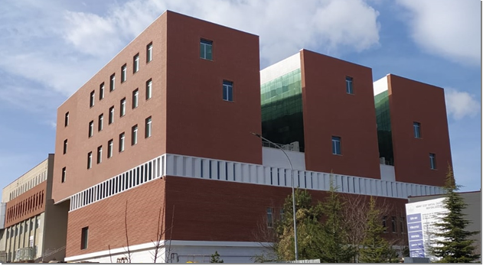
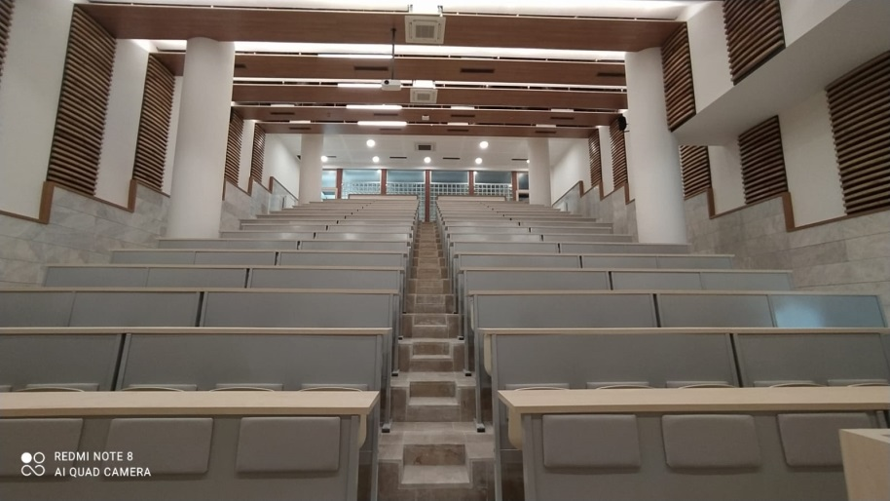
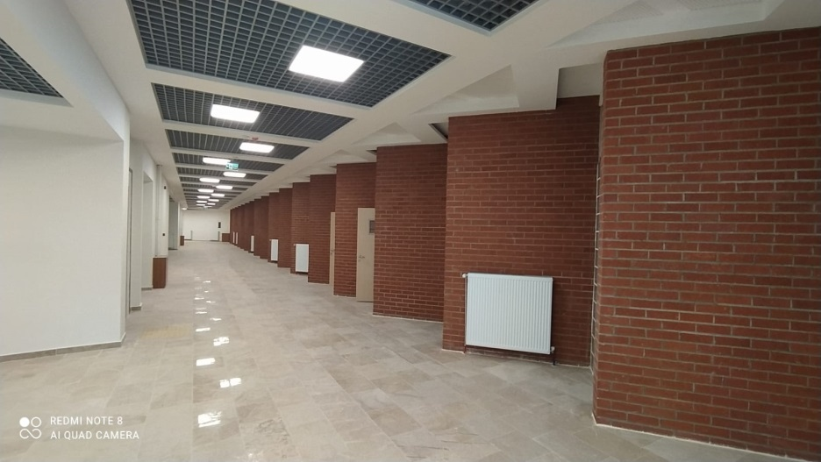
MORFOLOJI EK BINASINA AIT GÖRSELLER

Slide 32
5-1-3- KAMPÜS ALTYAPISI PROJESİ
PROJE GERÇEKLEŞME BİLGİLERİ
SEKTÖR |  |  |  |  | Eğitim
PROJE SAHİBİ KURULUŞ |  |  |  |  | Bolu Abant İzzet Baysal Üniversitesi
PROJENİN;
ADI |  |  |  |  | Kampüs Altyapısı
NUMARASI |  |  |  |  | 2020H03-150659
YERİ |  |  |  |  | Bolu
BAŞLAMA/BİTİŞ TARİHİ |  |  |  |  | 2020-2022
KARAKTERİSTİĞİ |  |  |  |  | Doğalgaz Dönüşümü, Elektrik Hattı, Kampüs İçi Yol, Kanalizasyon Hattı, Peyzaj, Su İsale Hattı, Telefon Hattı
YATIRIMIN YILLAR İTİBARİYLE GELİŞİMİ (Cari Fiyatlarla, Bin TL)
Yıl | Toplam Proje Tutarı | 2020 Sonu Küm.Harc. | Program Ödeneği |  |  | Revize Ödenek |  | Harcama |  | Gerçekleşme Yüzdesi (%)
 |  |  | Dış | Toplam |  | Dış | Toplam | Dış | Toplam
2020 | 14.998.000,00 ₺ | - | - | 2.902.000,00 ₺ |  | - | 0 ₺ | - | - | 2021 Yılında İhale Edilecek
Açıklama: 2020 Yılı Yatırım Programında bulunan Kampüs Altyapısı Projesinden 1.750.000,00 TL Derslik ve Merkezi Birimler Projesine, 1.132.000,00 TL Kamulaştırma Kalemine ve 20.000,00 TL Sağlık Sektörü Muhtelif İşler Projesine aktarılarak ödenek aktarımı gerçekleştirikmiştir. 2020 yılında üniversitemiz bütün birimlerinden altyapı talepleri toplanmış ve 2021 yılında yapılacak olan altyapı ihalesi için hazırlıklar yapılmıştır. 2021 yılında Kampüs Altyapı İhalesi yapılacaktır.

Slide 33
06. SERMAYE GİDERLERİ 06.5 -GAYRİMENKUL SERMAYE ÜRETİM GİDERLERİ (Etüt-Proje, Kampüs Altyapısı, Morfoloji Ek Bina )
YAPILAN HARCAMA ADI | HARCAMA TUTARI
Derslik ve Merkezi Birimler Uygulama Projesi Hazırlanması işi | 169.920,00 ₺
Etüt Proje Toplam Harcama | 169.920,00 ₺
Kampüs Altyapı Toplam Harcama | 0,00 ₺
Morfoloji Ek Bina Toplam Harcaması | 11.908.010,72 ₺
06.5 –SERMAYE GİDERLERİ TOPLAM | 12.077.930,72 ₺

Slide 34
5-1-4- MUHTELİF İŞLER PROJESİ-EĞİTİM SEKTÖRÜ
PROJE GERÇEKLEŞME BİLGİLERİ
SEKTÖR |  |  |  | EĞİTİM
PROJE SAHİBİ KURULUŞ |  |  |  | Bolu Abant İzzet Baysal Üniversitesi
PROJENİN;
ADI |  |  |  | Muhtelif İşler
NUMARASI |  |  |  | 2020H03-150656
YERİ |  |  |  | Bolu
BAŞLAMA/BİTİŞ TARİHİ |  |  |  | 2020-2020
KARAKTERİSTİĞİ |  |  |  | Bakım Onarım
YATIRIMIN YILLAR İTİBARİYLE GELİŞİMİ (Cari Fiyatlarla, Bin TL)
Yıl | Toplam Proje Tutarı | 2020 Yılı Sonu Küm.Harc. | Program Ödeneği |  |  | Revize Ödenek |  | Harcama |  | Fiziki Gerçekleşme Yüzdesi
 |  |  | Dış |  | Toplam | Dış | Toplam | Dış | Toplam
2020 | 4.180.000 | 899.967,77 ₺ | - |  | 700.000 100.000 | - | 900.000,00 ₺ | - | 899.967,77 ₺ | % 100
Üniversitemiz Gölköy Kampüsüne 15 Temmuz Demokrasi Bulvarında çok sayıda maddi hasarlı trafik kazaları meydana gelmektedir. İlgili kazalarda kampüse ulaşımı sağlayan yolda aydınlatma direği, bariyer ve yön levhaları zarar görmektedir. Bu hasarların giderilebilmesi için ilgili proje ödeneğine 100.000,00 TL Likit ödenek eklenmiştir. 2020 yılı Yatırım Projesi kapsamında 800.000,00 TL ödeneğin 100.000,00 TL’si Sosyal Güvenlik ve Sosyal Yardım Hizmetleri harcama kaleminde bulunmaktadır.

Slide 35
Eski Kütüphane Binası
Revize proje kapsamında Duvar yıkılması, yeni alçıpan duvar yapılması, Saten alçı, duvar ve tavan boyaları, Wc yer seramiği, hilton tipi lavabo ve tezgah yapılması, muhtelif yerlerde laminat parke döşenmesi, yeni kapı ve kasa yapılması, muhtelif alüminyum dağrama ve cam yapılması, Muhtelif PVC süpürgelik ve döşeme yapılması, bodrum kat girişte kazı, BA. imalatları, andezit döşeme ve duvar kaplaması, 3 adet otomatik kapı vb. İmalatlar yapılmıştır.
İlahiyat Binası , 2 adet engelli WC yapıldı.
Mimarlık Fakültesinde; 4. Katta 4 adet ofis bölmeleri, alçıpan bölme, saten alçı, boya,kasa ve kapı yapılmıştır. Hissedilir yüzey ve kaymaz bantlar yapıldı. Camlara görünülebilirlik bandı yapıldı.
Doğrudan Temin Yöntemiyle;
Kampüs Çeşitli Elektrik İmalatları İşi
Kazan Dairelerinde çeşitli onarımların yapılması işi
Mühendislik Fakültesi Ar-Ge Laboratuvarlarında bulunan saf su sisteminin bakım ve onarımlarının yapılması
Merkezi Isıtma Sistemi ile ısınan Kardelen Lojmanında kazan dairesi onarımlarının yapılması
Hüseyin ERTEN yönetimindeki aracın 27.11.2019 tarihinde çarptığı aydınlatma direğinin onarımı
Yusuf AFŞAR yönetimindeki aracın 25.03.2020 tarihinde çarptığı aydınlatma direğinin onarımı
Hüseyin ÇELİK yönetimindeki aracın 01.11.2020 tarihinde çarptığı aydınlatma direğinin onarımı
Mühendislik Fakültesi kombilerinin bakım ve onarımlarının yapılması
BESYO Binası Çeşitli İnşaat İmalatlarının Yapılması

Slide 36
ESKI KÜTÜPHANE BINASI BÜYÜK ONARIMINA AIT GÖRSEL

Slide 37
5-1-5- MUHTELİF İŞLER PROJESİ-SAĞLIK SEKTÖRÜ
PROJE GERÇEKLEŞME BİLGİLERİ
SEKTÖR |  |  |  | SAĞLIK
PROJE SAHİBİ KURULUŞ |  |  |  | Bolu Abant İzzet Baysal Üniversitesi
PROJENİN;
ADI |  |  |  | Muhtelif İşler
NUMARASI |  |  |  | 2020I00-153249
YERİ |  |  |  | Bolu
BAŞLAMA/BİTİŞ TARİHİ |  |  |  | 2020-2020
KARAKTERİSTİĞİ |  |  |  | Büyük Onarım
YATIRIMIN YILLAR İTİBARİYLE GELİŞİMİ (Cari Fiyatlarla, Bin TL)
Yıl | Toplam Proje Tutarı | 2020 Yılı Sonu Küm.Harc. | Program Ödeneği |  |  | Revize Ödenek |  | Harcama |  | Gerçekleşme Yüzdesi
 |  |  | Dış |  | Toplam | Dış | Toplam | Dış | Toplam
2020 | 120.000,00 ₺ | 96.404,87 ₺ | - |  | 100.000 | - | 120.000,00 ₺ | - | 96.404,87 ₺ | % 80.34
Açıklama: Dünya Sağlık Örgütü tarafından, 11 Mart 2020 tarihinde pandemi olarak ilan edilen ve tüm Dünyayı etkisi altına alan COVID-19 salgını kapsamında, Diş Hekimliği Fakültesşnde gerçekleştirilen klinik işlemleri T.C. Sağlık Bakanlığının hazırlamış olduğu COVID-19 Pandemisinde Sağlık Kurumlarında Çalışma Rehberi ve Enfeksiyon Kontrol Önlemleri rehberine gerçekleştirilmektedir. Rehber kapsamındaki COVID-19 Pandemisinde Dental İşlemlerin Normale Dönüş Planına göre izole tedavi alanları bulunmayan sağlık kuruluşlarında gerekli çalışmalar yapılarak izole alanlar oluşturulmalı ve özellikle aerosol üreten işlemler izole alan ve ünitlerde yapılmalısı gerektiği; bu kapsamda Fakültenin klinik alanlarındaki diş ünitleri için izole alan oluşturulmasına ilişkin planlama yapılmıştır. 2020 yılı Muhtelif İşler –Sağlık Projesi kapsamında 4734 Sayılı Kamu İhale Kanununun 21-b Pazarlık Usulü maddesince Diş Hekimliği Fakültesi Ünitelere İzole Alan Oluşturulması ihalesi 10.11.2020 tarihinde yapılmıştır. 77.616,00 TL sözleşme bedeli ile imzzalanan sözleşme gereğince bu ihale kapsamında toplam 90.832,91 TL harcama yapılmıştır. Doğrudan temin yöntemiyle; Diş Hekimliği Fakültesi Klinik Alanlarındaki 1 adet diş üniti için izole alan oluşturulması işi yapılmıştır.Doğrudan temin yöntemi ile yapılan bu harcama ile birlikte Muhtelif İşler Sağlık Projesi kapsamında yapılan toplam harcama 96.404,87 TL’dir.

Slide 38
DIŞ HEKIMLIĞI FAKÜLTESI ÜNITELERE IZOLE ALAN OLUŞTURULMASINA AIT GÖRSEL

Slide 39
5-1-6- AÇIK SPOR TESİSLERİ PROJESİ

Slide 40
5-1-7- GAYRİMENKUL ALIMLARI VE KAMULAŞTIRMA PROJESİ

Slide 41
SERMAYE GİDERLERİ HARCAMA TABLOSU
EKONOMİK KOD | KESİNTİLİ BAŞLANGIÇ ÖDENEĞİ | EKLENEN | DÜŞÜLEN | REVİZE ÖDENEK | 2020 YILI HARCAMASI | KALAN / BLOKE ÖDENEK
06.7 - DİŞ HEKİMLİĞİ BÜYÜK ONARIM | ₺100,000.00 | ₺20,000.00 | ₺0.00 | ₺120,000.00 | ₺96,404.87 | ₺23,595.13
06.7 - EĞİTİM SEKTÖRÜ BÜYÜK ONARIM GİDERLERİ | ₺700,000.00 | ₺100,000.00 | ₺0.00 | ₺800,000.00 | ₺799,967.77 | ₺32.23
06.7 -SOSYAL GÜVENLİK VE SOSYAL YARDIM HİZMETLERİ | ₺100,000.00 | ₺0.00 | ₺0.00 | ₺100,000.00 | ₺100,000.00 | ₺0.00
06.5 -ETÜT PROJE, KAMPÜS ALTYAPISI, DERSLİK VE MERKEZİ BİRİMLER (MORFOLOJİ EK BİNA) | ₺12,102,000.00 | ₺1,250,000.00 | ₺1,152,000.00 | ₺12,200,000.00 | ₺12,077,930.72 | ₺122,069.28
06.5 - AÇIK SPOR TESİSLERİ | ₺500,000.00 | ₺0.00 | ₺500,000.00 | ₺0.00 | ₺0.00 | ₺0.00
06.4 - KAMULAŞTIRMA | ₺2,000.00 | ₺1,132,000.00 | ₺0.00 | ₺1,134,000.00 | ₺0.00 | ₺1,134,000.00
TOPLAM | ₺13,504,000.00 | ₺2,502,000.00 | ₺1,652,000.00 | ₺14,354,000.00 | ₺13,074,303.36 | ₺1,279,696.64

Slide 42
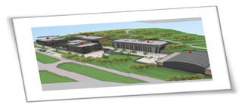
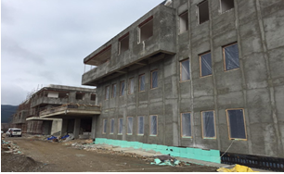
BAĞIŞ YOLU İLE YAPILAN YATIRIMLAR
Yatırım programında yer alan projelerimize ek olarak Üniversitemiz İzzet Baysal Vakfı tarafından yaptırılan ve inşaatı devam etmekte olan Gölköy Kampüste Hukuk Fakültesi ve Mengen İlçemizde Mengen Yeni Kampüs projeleri yer almaktadır. Projelere ait harcama ve işlemler vakıf tarafından yürütülmektedir.
MENGEN YENİ KAMPÜS
Betonarme imalatları tamamlanmıştır. Dış cephe, elektrik ve mekanik tesisatları devam etmektedir.

Slide 43
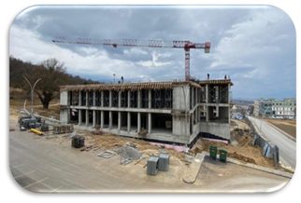
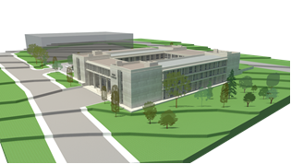
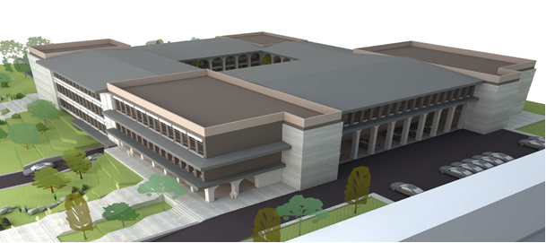
HUKUK FAKÜLTESİ
Betonarme imalatları devam etmektedir.
İLAHİYAT FAKÜLTESİ EK BİNA

Slide 44
5-3- DİĞER HİZMETLER
Park ve Bahçeler
Kütüphane binası kuzey ve kuzeybatı yönündeki çevresi için rekreasyon alanı çalışmaları yapıldı. Farklı alternatifler için çizimler yapıldı.
Hukuk Fakültesi binası kuzey yönünde kalan kapalı otopark üstüne rekreasyon amaçlı, kafeterya, oyun sahaları ve oturma amaçlı birimler, amfiler ve seyir amaçlı kameriyelerin çizimleri yapıldı. Görselleştirme yapıldı.
Rektörlük binası çevresi bitkisel tasarım projeleri çizildi ve görselleştirme çalışmaları yapıldı.
Üniversite logosu ile kampüs içinde öğrencilerin ve ziyaretçilerin fotoğraf çekimi yapabilmesi için çeşitli öneri çizimleri yapıldı.
Rektörlük ve İdari Birimler binası alanları arasında kalan ormanlık bölgeye kış bahçesi olarak tasarlanan cam pencereli oturma birimi tasarlandı ve görselleştirmesi yapıldı.
Aktivite merkezi önünde bulunan havuzun kaya bahçesine çevrilmesi önerildi ve görselleştirmesi yapıldı.

Slide 45
Ziraat Fakültesi arka bahçesi için oturma alanları ve rekreasyon amaçlı kullanım için plan tasarlanarak görselleştirme çalışması yapıldı.
Kampüs içi bitkisel düzenleme, bakım ve budama işleri için işçi koordinasyonları sağlandı.
Gölköy kampüsü içerisinde bulunan dönel kavşaklara bitkisel tasarım önerileri verildi ve görselleştirme çalışmaları yapıldı.
Rektörlük Binası kuzey girişi tarafında bulunan merdivenin ortasından araç bağlantısı planı çizilerek görselleştirmesi yapıldı.
Üniversite gelişme planı revizyonları yapıldı.
Kampüs içinde bulunan evcil hayvanların barınma ve yiyecek ihtiyaçlarının karşılanması için sundurma çizimi yapıldı.
Bolu Orman İşletme ve Sakarya Orman İşletme Müdürlükleri ile Bolu Park ve Bahçeler Müdürlüğü ziyaretleri yapılarak bitki alımları sağlandı.
Bisiklet yolu çalışması revizyonları yapıldı.
Besyo çevre düzenleme çalışması yapıldı.

Slide 46
Bolu Orman Bölge Müdürlüğünden 50 adet suni kuş yuvası tahsis edildi. Asılan kuş yuvalarından 25 tanesi birimimiz personellerince boyanarak rekreasyon amaçlı asıldı.
Gölköy Kampüste meşe ormanlarına arız olan istilacı Meşe Dantel Böceği (Corythucha arcuata) ile biyolojik mücadele için Bolu Orman Bölge Müdürlüğü ile işbirliği yapılarak çalışmalar başlatıldı.
Bolu Orman Bölge Müdürlüğü Yeşildağ Orman İşletme Şefliği sınırlarında kurulan üniversitemiz Gölköy Kampüsünde bulunan bölmelerde meşçere bakım damgası yapılması talep edildi ve 2020 yılı itibariyle 34 ve 35 nolu bölmelerde bakım damgası yapıldı. Orman emvali üretim çalışmaları Yeşildağ Orman İşletme Şefliğince 2021 yılında da devam edecektir.
Orman Genel Müdürlüğü Fidanlık ve Tohum İşleri Dairesi Başkanlığınca üniversitemiz Gölköy yerleşkesinde yapılacak ağaçlandırma çalışmalarında kullanılmak üzere 470 adet fidan (Ağaç Hatmi, Gül, Sofora, Altın Çanağı, Altuni Taflan, Şimşir) tahsis edildi. Tahsis edilen fidanlar 2021 yılı ağaçlandırma çalışmalarında kullanılmak üzere gömüye alınmıştır.

Slide 47
Bolu Abant İzzet Baysal Üniversitesi kampüsü içerisinde anıt niteliği taşıyabileceği düşünülen ağaçların fiziksel özelliklerinin tespiti ve tescili Çevre ve Şehircilik İl Müdürlüğünden talep edilmiştir. Bahsedilen ağaçların TS 13137 Anıt Ağaçlar Envanter Seçim Kuralları ve İşaretleme Standardına göre sınıflandırılması için tür, tür çeşidi, tahmini yaş, boy, gövde çapı, tepe çapı ve sağlık durumlarının tespiti yapılarak sonuçları Çevre ve Şehircilik İl Müdürlüğüne gönderilmiştir.

Slide 48
Etüd ve Proje İşleri
Üniversite binalarımızın ( yaklaşık 50 adet bina ) mevcut mimari projelerini engelli yönetmeliğine uygun olacak biçimde revize edildi.
Bilgi İşlem Daire Başkanlığı ve Eski Kütüphane Binasının büyük onarım çizimleri hazırlandı ve uygulama yapıldı.
Morfoloji Binası’ nın as built (Projenin son hali) mimari projesi hazırlandı.
BMYO Mediko Sosyal Binası’ nda istenen mimari değişikliklerin çizimleri yapıldı.
Eski kütüphane binası uzaktan eğitim merkezine uygun olacak şekilde revize edildi.
Üniversitemizin Sivil Savunma Planları hazırlandı.
Morfoloji Binası içine yapılacak olan kreşin mimari projeleri çizildi.

Slide 49
Yatırım, Bütçe Planlama ve Raporlama
5018 Sayılı Kamu Mali Yönetimi ve Kontrol Kanununa istinaden Başkanlığımıza ait tüm işlemlerin yürütülmesi, Bütçe planlama-raporlama ile ilgili tüm işlemler, ödenek kontrolü, ödenek kaydı vb. işler ve bu işlemlere ilişkin Strateji Geliştirme Daire Başkanlığı ile koordineli olarak yapıldı,
Üniversitemiz yatırım ödeneklerinin proje bazlı takibini sağlanarak istatistiki bilgiler Başkanlık ve Rektörlük Makamına paylaşıldı.
Ödeme evraklarının zamanında Strateji Geliştirme Daire Başkanlığına verilip süresi içerisinde ödenmesinin gerçekleştirilmesini sağlamak amacıyla bütçe ödeneklerini zamanında planlaması sağlandı,
Mali yıl kapsamında 4 dönem halinde oluşan serbestliklerin Valilik İl Koordinasyon Kurul toplantılarına hazır edilmesini sağlamak,
Bütçe ile ilgili tüm işlemler, planlama, ödenek kontrolü, ödenek kaydı, Strateji Geliştirme Daire Başkanlığında aylık ödenek ve harcama icmalleri alınıp teyidi, 4734 22/d-21/f %10 limit ödenek kontrolü işlemlerine ait yazışmaları yapıldı,
Yıllık Birim Faaliyet Raporları, Yatırım İzleme ve Değerlendirme Raporları, Kurumsal Mali Beklentiler Raporu, Detay Programları, performans göstergeleri, iş akış şemaları, hizmet envanterleri vb. işlemler ve bu işlemlere ait Stratejik Plan Revizyonu ve süreçleri ile takibine ilişkin tüm süreçleri takibini sağlandı,
İç Kontrol Standartları Uyum Eylem Planı Hazırlama Grubu Görevliliği dâhilinde gerekli işlemleri yapıldı.

Slide 50
Taşınmaz işlemleri
Karaköy 719 parsel Çevre ve Şehircilik İl Müdürlüğünün 23.01.2020 tarih ve 844 sayılı oluru ile ön tahsis süresi 2 yıl uzatılmıştır.
Karaköy 602, 661 ve 662 nolu parseller Çevre ve Şehircilik İl Müdürlüğünün 29.01.2020 tarih ve 1024 sayılı oluru ile ön tahsis süresi 2 yıl uzatılmıştır.
Karaköy 601, 663 ve 1286 nolu parseller Cumhurbaşkanlığı kararnamesinin 101. Maddesinin 1. Fıkrasının (ç) bendi ile 5018 sayılı kanunun 47. Maddesi gereğince ön tahsis süresi 2 yıl uzatılmıştır.
Mengen Türkbeyli Mahallesi 50 ada 18 nolu parsel 2981 Sayılı Kanunun 10/C maddesi gereğince işlem görmüştür. Yeni oluşan 181 Ada 4 Parselin öğrenci yurdu olarak kullanılmak üzere 02.09.2024 tarihine kadar Çevre ve Şehircilik İl Müdürlüğünün 04.06.2020 tarih ve 4629 sayılı oluru ile tahsisi yenilenmiştir.
Tahis süresi biten 2423 Ada 6 nolu parsel ile 2426 Ada 2 ve 3 nolu parseller Çevre ve Şehircilik İl Müdürlüğünün 28.07.2020 tarih ve 6961, 6964 ve 6966 sayılı olurları ile ön tahsis süreleri 2 yıl uzatılmıştır.
Gerede Orta Mahalle 681 Ada 1 Parsel Gençlik ve Spor Bakanlığı adına hizmetin devamı süresince tahsis edilmiştir.

Slide 51
Kontrollük (Elektrik)
Bolu MYO kampüsüne yeni trafo ve jeneratör tesis edilerek, problemli olan kampüs elektrik altyapısı yenilendi.
Morfoloji binası tamamlanarak geçici kabulü yapıldı.
Mengen kampüsünde yapımı devam eden aşçılık ve gastronomi fakültesi imalatları takip edildi. 2021 yılında bitirilmesi planlanmaktadır.
Üniversitemiz binalarının erisilebilirlik raporları doğrultusunda yaklaşık maliyet çalışmaları tamamlandı.
2020 elektrik alım ihalesine katılım olmamasından dolayı yüksek birim fiyattan elektrik almak zorunda kalmamak için yapılan serbest tüketici anlaşmasıyla 2020 yılı için 720.000 TL tasarruf sağlandı.
Elektrik tesisat olarak kütüphane binası aydınlatma ve piriz tesisatları panolar elektrik panoları zayıf akım olarak bilgisayar tesisatı telefon tesisatı yapıldı.
Hukuk fakültesi ve mengen yeni kampüste myo da elektrik tesisatı İmalatlarına başlandı. Kablo tavası imalatı yapıldı, aydınlatma ve piriz tesisatının kablolaması devam etmektedir. Zayıf akım tesisatında bilgisayar ve telefon tesisat kablolaması yapılıyor.
Kontrollük (Mekanik)
Üniversitemiz İzzet Baysal Vakfı tarafından yaptırılan ve inşaatı devam etmekte olan Gölköy Kampüste Hukuk Fakültesi ve Mengen İlçemizde Mengen Yeni Kampüs İnşaatlarının kontrollük hizmetleri,
Morfoloji Ek Bina Projesi, Büyük Onarım 2020 ve doğrudan temin yöntemiyle gerçekleşen tüm mekanik kontrollük işlemleri yürütülmüştür.

Slide 52
MAL VE HİZMET ALIMLARI HARCAMA TABLOSU

Slide 53
Satın Alma ( İhale ve Doğrudan Temin ) 2020 yılında 4734 sayılı Kamu İhale Kanunu gereğince 1 açık ihale, 1 21-f Pazarlık usulü, 1, 21-b pazarlık usulü olmak üzere 3 adet ihale gerçekleştirilmiştir.
SIRA NO | İHALE KAYIT NUMARASI | YATIRIM PROJESİ NUMARASI | İHALE TERTİBİ | İHALE TÜRÜ | İHALENİN ADI | SÖZLEŞME TARİHİ | SÖZLEŞME BEDELİ (KDV HARİÇ) | HARCAMA MİKTARI (TL)
1 | 2020/443047 | 2020H03-150653 | Hizmet Alımı | 21-f Pazarlık usulü | Derslik ve Merkezi Birimler Uygulama Proje Hazırlanması İşi | 16.09.2020 | 144,000.00 ₺ | 169,920.00 ₺
2 | 2020/338553 | 2020H03-150656 | Onarm | Açık İhale | Büyük Onarım 2020 | 21.08.2020 | 524,184.96 ₺ | 742,245.33 ₺
3 | 2020/595449 | 2020ı00-153249 | Onarm | 21-b Pazarlık usulü | Diş Hekimliği Fakültesi Ünitelere İzole Alan Oluşturulması | 26.11.2020 | 77,616.00 ₺ | 90,832.91 ₺

Slide 54
III- FAALİYETLERE İLİŞKİN BİLGİ VE DEĞERLENDİRMELER
A – Mali Bilgiler
Bütçe Uygulama Sonuçları
HAZİNE YARDIMI | Bütçe Ödeneği (TL) | Gelir/Bütçe (TL) | Gerçekleşme Durumu ( % ) | Gider/Harcama ( TL ) | Sonuç (Kalan/Bloke) (TL) | Açıklama (Likitten Aktarılan TL)
MAL VE HİZMET ALIMLARI | 124.000,00 ₺ | 796.700,00 ₺ | % 94.57 | 753.468,76 ₺ | 43.231,24 ₺ | 672.700,00 ₺
SERMAYE GİDERLERİ | 13.504.000,00 ₺ | 14.354.000,00 ₺ | % 91.08 | 13.074.303,36 ₺ | 2.431.696,64 ₺ | 850.000,00 ₺

Slide 55
III- FAALİYETLERE İLİŞKİN BİLGİ VE DEĞERLENDİRMELER
a- Mali Bilgiler
Mali Denetim Sonuçları
SAYIŞTAY DENETİMİ | İÇ DENETİM
2020 yılı Sayıştay Denetimi kapsamında Strateji Geliştirme Daire Başkanlığı tarafından üst yazı ile Birimimiz ile ilgili liste halinde belli dokümanlar istenmiştir. 2020 mali yılı Doğrudan Temin Alımları 2020 mali yılı 21/f ve 22/d alımları listesi, 2020 mali yılı ihaleleri ve ilgili listeler paylaşılmıştır. Sürece ilişkin denetim sonuçları beklenmektedir. İstenen diğer bilgiler: Sayıştay\sayıştay 2020\SAYIŞTAY 2020-ARALIK\3.Ekler\yapı İŞLERİ SAYIŞTAY 22.01.2021.Docx | 2020 mali yılı itibariyle İç Denetim Biriminden Orman Ödemelerine ilişkin rehberlik ve danışmanlık faaliyetinden yararlanılmıştır. 2020 mali yılında İç Denetim Birimi tarafından denetime tabi olunmamıştır. 5018 sayılı Kamu Mali Yönetimi ve Kontrol Kanununda belirtilen İç Kontrol Sistemi içerisinde ele alınan İç Denetim faaliyetleri, idarelerin yönetim ve kontrol yapıları, malî işlemlerinin risk yönetimi, yönetim ve kontrol süreçlerinin etkinliğini değerlendirmek, geliştirmek üzere İç Denetim Birimi denetimleri ve danışmanlık destekleri ile mali sistemimize yönelik iyileştirme çabamız ve gayretimiz devam etmektedir.

Slide 56
IV- kurumsal kabiliyet ve kapasitenin değerlendirilmesi
A-Stratejik Planda Öngörülmeyen Kurumsal Kapasite Artışı | B-Üstünlükler | C-Zayıflıklar | D-Değerlendirme
 | Personelimizin uyum içinde çalışması, amir memur arasında karşılıklı güven ve ekip çalışmasına yatkın olması, Personelin eğitim seviyesinin yüksek olması, Üniversitemize maddi ve manevi her türlü desteği sağlayan İzzet Baysal Vakfının varlığı, Üniversitemizin bulunduğu bölgenin doğal güzelliği, çalışma mekânlarının ferahlığı, Personelimizin özverili, katılımcı, yetenekli olması ve verilen işleri zamanında yerine getirme konusunda çaba göstermesi, Personelin yeniliğe ve gelişime açık olması, Personelin uzun yıllar çalışmış olması ve tecrübesinin yüksek olması, Üniversite yatırımlarının ve teknik hizmetlerin merkezi yapı içinde dairemizce hazırlanarak yürütülmesi | Mevzuatın fazla ve değişken olması, Yetişmiş personelin terfi, nakil, emeklilik vb. sebeplerle Başkanlığımızdan ayrılması ve yerine gelebilecek personelin adaptasyon sürecinde zorluklar yaşanması, Üniversitemiz teknik personeline ödenen ücretin diğer kamu kurum ve kuruluşlarına oranla daha düşük olması, Üniversitemiz Daire Başkanlıkları arası görev dağılımlarının net bir şekilde yönergeye bağlanmamış olması, Daire Başkanlığımız Şube müdürlüğü teşkilatlanmasının zayıf olması, Yönetici kadrosunun tamamının asaleten değil vekaleten yürütülüyor olması, Yatırım bütçelerine yıllık yeterli ödenek verilmemesi nedeniyle, inşaatların uzun yıllarda tamamlanması sonucu maliyet ve iş yükü olarak artış olması, Etkili iletişim eksikliği, Kişisel gelişim eğitimlerinin olmaması, Zaman yönetimi eksikliği, Sözleşmeli ve Kadrolu teknik personel ihtiyacı, Kadrolu idari personel ihtiyacı, Fiziki mekan yetersizliği, Teknolojiyi takipte geride kalmak, Kaynak yaratılamadığından seminer ve fuarlara katılım sağlayamamak. | Başkanlığımız zayıflıklar başlığı altında belirtilmiş olan zayıf yönlerimizi güçlendirmek amacıyla değişiklikler önerilebilir. Takım çalışmasına yatkınlığı sağlamak amaçlı bazı çalışmalar yapılabilir. Teknik ve uzmanlık gerektiren bir bölüm olduğundan dolayı mesleki seminer ve fuarlara toplu katılım sağlanabilir. Personel eksikliği de birimimizi zorlayan konulardan birisidir. İhtiyaç duyulan kadrolar diğer birimlerden veya yeni atama yoluyla temin edilebilir.

Slide 57
SWOT (GZFT) Analizi Nasıl Yapılır?
 | POZİTİF | NEGATİF
İÇSEL | GÜÇLÜ YÖNLER | ZAYIF YÖNLER
 | Çalıştığım Fakülte/Bölümün/AD’nın üstün yanları nelerdir ? Bu bölümde neler iyi yapılmaktadır ? Diğer Fakülte/ bölümler ve ….iyi olarak neleri görmekteler ? Hangi tür işleri daha iyi ve daha çok yapıyoruz? | Bu bölümde neler iyi yapılamamaktadır ? Hangi işler ve işlemleri iyileştirmeye gereksinimimiz var ? Diğer hastane ve bölümlerin bizden daha iyi olan yönleri neler?
DIŞSAL | FIRSATLAR | TEHDİTLER
 | Çevremizde ne gibi ilginç gelişmeler yaşanıyor, neler olup bitiyor ? (teknoloji ve pazardaki değişiklikler, hükümet politika değişiklikleri, sosyokültürel değişiklikler ve yerel faktörler) Önümüzde duran fırsatlar neler? | Önümüzde ne gibi engeller var ? Benzer büyüklükteki diğer il hastaneleri ya da bizim ilimizdeki diğer hastanelerdeki radyoloji bölümleri ne durumdalar ? İş, ürün veya hizmet standartlarında her hangi bir değişim söz konusu mu ? Değişen teknoloji her hangi bir şekilde iş kalitemizi tehdit ediyor mu ? Finansal sorunlarımız var mı, yoksa hangi durumlarda çıkabilir?

Slide 58
SWOT (GZFT) Analizi Nasıl Yapılır?
 | POZİTİF | NEGATİF
İÇSEL | GÜÇLÜ YÖNLER | ZAYIF YÖNLER
 | Personelimizin uyum içinde çalışması, amir memur arasında karşılıklı güven ve ekip çalışmasına yatkın olması, Üniversitemize maddi ve manevi her türlü desteği sağlayan İzzet Baysal Vakfının varlığı, Üniversitemizin bulunduğu bölgenin doğal güzelliği, çalışma mekânlarının ferahlığı, Personelin uzun yıllar çalışmış olması ve tecrübesinin yüksek olması, Üniversite yatırımlarının ve teknik hizmetlerin merkezi yapı içinde dairemizce hazırlanarak yürütülmesi, | Yatırım bütçelerine yıllık yeterli ödenek verilmemesi nedeniyle, inşaatların uzun yıllarda tamamlanması sonucu maliyet ve iş yükü olarak artış olması, Daire Başkanlığımız Şube müdürlüğü teşkilatlanmasının zayıf olması, Yönetici kadrosunun tamamının asaleten değil vekaleten yürütülüyor olması (Teknik Bölüm mezunu müdür eksikliği) Fiziki mekan yetersizliği, Kaynak yaratılamadığından seminer ve fuarlara katılım sağlayamamak. Mevzuatın fazla ve değişken olması, Sözleşmeli ve Kadrolu teknik personel ihtiyacı,
DIŞSAL | FIRSATLAR | TEHDİTLER
 | Kampüs alanının bizlere sunduğu imkanlar doğrultusunda kendi enerji kaynaklarımız üretebilmek adına personelimizin proje faaliyetlerine olan ilgisi, Kurum içi ve dışı paydaşlarla iş birliğine açık olması Personelimizin yeniliğe ve değişime açık olması ve Personelimizin kurum içerisinde birbiri ile dayanışma içinde olması Covid -19 pandesi nedeniyle kampüs içerisinde öğrencilerimizin olmayışı ve bakım-onarım sürelerinin ödenek bulunması halinde hızlıca işleme alınmak üzere planlanması, Sürdürülebilir ve yenilenebilir enerjiye ilişkin kurumlarca proje faaliyetlerinde öncelik konu olarak belirlenmesi, Teknik personelin farklı alanlarda kendini geliştirme imkânı, Kurumlar arası yapılan iş ve işlemler doğrultusunda kazanılan tecrübeler. Ağaçlık bir alanda doğayla iç içe bir çalışma ortamının bulunması | Deprem (Ancak ödenek yetersizliği nedeniyle sürece başlanamaması) Kullanıcı kaynaklı oluşan giderlerde caydırıcı bir önlem alınmaması ve bu sürecin tekrarlanması Yeterli sayıda teknik personelin bulunmaması (İnşaat Mühendisi, Elektrik ve Elektronik Mühendisi, Mimar ihtiyacı) Elektrik Teknisyeni ve Sürekli İşçi İhtiyacı Mesai dışında personelin çalışmak zorunda kalması halinde, bunu özendirecek uygulamaların olmaması, Teknolojik gelişmelerin ve idari mevzuatın sık değişmesi nedeniyle personelin kendini güncelleyememesi. Kurumda oluşan arızalarda akademisyenler ve idari personel arasında yabancı dil kaynaklı iletişim sorunu olması Bütçe yetersizliği
Notes:
Yukarıdaki açıklamalara göre GFZT analizinizi yapınız.

Slide 59
Fırsat ve Tehdite Yaklaşım
DIŞ FAKTÖRLER
Hemen Uygula
Zayıflığı gider ve uygula (öncelikli)
Takip Et
Takip et, Risk Yönetimi uygula
FIRSAT
TEHDİT
Güçlü
İÇ FAKTÖRLER
Zayıf
Güçlü olduğum alanda fırsat varsa hemen uygula.
Güçlüyüm-tehdit var; takip et.
Zayıf olduğum alanda fırsat yakaladım ama kullanamıyorum. Fırsatı yakalamak için düzeltme yapmak lazım
Zayıf olduğum alanda tehditle karşılaşırsam; bu tehditi bertaraf etmeye yönelik çalışma yapmam lazım
Notes:
GFZT analizinde, biriminiz için saptadığınız zayıf yanlar ve fırsatlar için eylem planlarınız nelerdir? Yaptığınız faaliyetlere olumsuz etkilerini azaltmak için alacağınız tedbirler nelerdir? Açıklayınız
Deprem: İlgili sürece ilişkin bütçeleme süreçlerini sağlamak üzere Strateji Bütçe Başkanlığına gerekçeli rapor ile başvurulmuştur.
Covid-19 pandemisi nedeniyle yerleşkelerimizde hızlıca bakım-onarım tadilat sürecine girişilmek istenmektedir. Ödenek taleplerimiz Strateji Bütçe Başkanlığına iletilmiştir.
Personel taleplerimiz Strateji Bütçe Başkanlığına iletilmiştir.
Sürdürülebilir ve yenilenebilir enerjiye ilişkin kurumlarca proje faaliyetlerinde öncelik konu olarak belirlenmesi: personelimizce dış ve yurt içi kaynaklı proje faaliyetleri hız kazanmıştı. Personelimizin bu konuda istekli olmasını fırsata çevirmekteyiz.

Slide 60
Zayıf Yanlar ve Fırsatlar için Eylem planları
Gelişmeye Açık Yan | Zayıf Yanı / uygulamayı İyileştirmek için yapılması planlanan eylemler | Eylemi gerçekleştirecek ve takip edecek sorumlular | İlk Kontrol Tarihi ve Kontrol/Takip Süreleri | Tahmini Bitiş Süresi | Devamındaki aksiyon ya da ek açıklama
Personelin uzun yıllar çalışmış olması ve tecrübesinin yüksek olması, Üniversite yatırımlarının ve teknik hizmetlerin merkezi yapı içinde dairemizce hazırlanarak yürütülmesi Sürdürebilirlik ve yenilebilir enerjiye ilişkin süreçlerin projelendirmesi süreçlerine başlanması, | 1.Personel İhtiyacını gidermek, 2. Şube Müdürlüğü Kadro yetersizliği 3. Sözleşmeli ve Kadrolu teknik personel ihtiyacı, Strateji Bütçe Başkanlığından kadro talebinde bulunuldu. İnşat Mühendisi ve Elektrik-Elektronik Mühendisi, Sürekli İşçi, Elektrik Teknisyeni vb. | Daire Başkanı ve Şube Müdürleri/ Yönetim | 28.02.2021 Tarihi itibariyle, ayda bir kez, | 1 yıl | Kontörlük hizmetlerinin sağladığı bir birim olarak kadro yetersizlikleri iş ve işlemlerimizde etki etmektedir.
 | 4. Fiziki mekan yetersizliği | Daire Başkanı ve Şube Müdürleri /Yönetim |  | Bilinmemektedir | Başkanlık personeli görev yaptığı alaların birbirinden uzak ve koordinasyonu engelleyecek şekilde planlanması,

Slide 61
2021 Yılı İçin Daha Önce Biriminizde Yapılmamış Neleri Yapmayı Planlıyorsunuz?
2020 yılında Üniversitemiz Stratejik Planında revizyon talebimiz iletilmiş ve aşağıda belirtilen maddelerin Yapı İşleri ve Teknik Daire Başkanlığı olarak yer almasını talep edilmiştir.
Stratejik Plan Revizyon Teklifimiz aşağıdadır:
2019-2023 yıllarını kapsayan ve 5 Adet amaç belirlenerek Hedeflenen politika belgelerine
Amaç 1. Eğitim-Öğretimde Kaliteyi Geliştirmek ve Sürdürmek
Amaç 2. Bilimsel Araştırmaların Nitelik ve Niceliğini Artırmak
Amaç 3. Toplumsal Hizmet Faaliyetlerinin Sayısını Artırmak
Amaç 4. Kurumsallaşmayı Geliştirmek
Amaç 5. Paydaşlarla İletişim ve İşbirliğini Artırarak Girişimciliği Yaygınlaştırmak
amaçları arasına “AMAÇ 6. Kaynakları Etkin ve Verimli Kullanabilen, Tasarruf Odaklı Yenilenebilir Kaynaklar Üretebilen Çevre Dostu, Engelsiz Üniversite Olmak” olarak eklenerek bütçeleme çalışmalarına başlanacaktır.
6. hedef olarak belirlenen başlıkların eklenmesi

Slide 62
2021 Yılı İçin Daha Önce Biriminizde Yapılmamış Neleri Yapmayı Planlıyorsunuz?
Hedefler:
Hedef.1: Deprem:
1.1. İl Geneli Fay Hatları ve Yerleşkeye Etkileri Değerlendirilecek ve Raporlandırılacak
1.2. Tüm Yerleşkelerde Zemin Etüd ve İşlemleri Gerçekleşecek
1.3. Mevcut Yapı Stoğunun Depreme Dayanmasına İlişkin İlk Yapılan Binadan Başlanarak Deprem Dayanım Raporu Hazırlanacak
1.4. Depreme Dayanıklı Olmayan Binaların Yenilenmesi İçin Bütçe Çalışmaları Yapılacak
Hedef.2 - Enerji Verimliliği İşlemleri ve Kamu Binalarında Enerji Tasarrufu
2.1. Isı Verimliliği Çalışmaları
2.2. Isıtıcı Elemanların Verimliliği
2.3 Isıtılan Mekan Verimliliği
2.4. Kojenarasyon
2.5. Aydınlatma Elemanlarının Verimliliği
2.6. Elektrik Verimliliği -Pc’lerin Elektrik Tüketimi
2.7. Yenilenebilir Enerji Kaynaklarının Projelendirilmesi
Hedef 3. Yeşil Kampus Etkinlikleri
3.1. Sürdürülebilir ve Yeşil Olmak
3.2. Tasarruf Envanteri (Karbon Ayak İzi)
3.3. Atık Yönetimi
3.3. Yeşil Kampüs İşlemleri
Hedef 4. Engelli Dostu Üniversite / Yaya ve Bisiklet Yolu
4.1. Engelli Dostu Üniversite
4.2. Tüm Sert Zemin Ve Engelli Erişimi, Bisiklet Ve Yaya Yollarının Peyzaj Projesine Eklenmesi
Hedef 5. Alt Yapı ve Üst Yapı Elemanlarının ve İmar Durumlarının Revizyonu ve Güncellenmesi

Slide 63
2021 Yılı İçin Daha Önce Biriminizde Yapılmamış Neleri Yapmayı Planlıyorsunuz?
Stratejik Amaçlar | Stratejik Hedefler
Yatırım programı çerçevesinde devam eden projeleri etkin bir şekilde tamamlayıp hizmete sunmak. | Kampüs Altyapı İnşaatı
 | 2021 yılında yapılması hedeflenen merkezi derslik binası yapım işi süreçlerini yürütmek.
Var olan yapıların eksiklerini belirleyip tadilatlarını düzenli olarak yapmak, gereken yerlerde daha modern ve ergonomik tasarımlar uygulamak. | Büyük Onarım İnşaatları
Yatırım programı çerçevesinde yeni projeleri etkin bir şekilde tamamlayıp hizmete sunmak. Var olan yapıların eksiklerini belirleyip tadilatlarını düzenli olarak yapmak, gereken yerlerde daha modern ve ergonomik tasarımlar uygulamak. | Merkezi Derslik Binası
 | Yeni Fakültelerin Binaları (Mühendislik Ek 2, İletişim Fak., Teknoloji Fak., İlahiyat Fak., Veteriner Fak. )
 | Altyapı Düzenlemeleri
 | Çevre Düzenlemeleri
 | Açık Spor Alanları
Üniversitemiz kampüslerinde bulunan tüm binaların depreme dayanıklılık durumları profesyonel destek sağlanarak tespit edilecek ve sonuca göre girişimlerde bulunulacaktır. | - İl Geneli Fay Hatları Ve Yerleşkeye Etkileri Değerlendirilecek Ve Raporlandırılacak - Tüm Yerleşkelerde Zemin Etüd Ve İşlemleri Gerçekleşecek Ve Kayıtları Ortak Olan Arşive kaydedilecek - Mevcut Yapı Stoğunun Depreme Dayanmasına İlişkin İlk Yapılan Binadan Başlanarak Deprem Dayanım Raporu Hazırlanacak - Depreme Dayanıklı Olmayan Binaların Yenilenmesi İçin Bütçe Çalışmaları Yapılacak
Depreme Dayanıklı Olan Binalarda Enerji Verimliliği İşlemleri (Kamu Binlarında Tasarrufun Sağlanması) | - Isı Verimliliği Çalışmaları - Isıtıcı Elemanların Verimliliği - Isıtıcı Mekan Verimliliği - Isıtıcı Üretimi Verimliliği - Kojenarasyon-Tijenerasyon - Aydınlatma Elemanlarının Verimliliği - Elektrik Verimliliği -Pc’lerin Elektrik Tüketimi -Yenilenebilir Enerji Kaynaklarının Projelendirilmesi

Slide 64
Birimin Mezun izlemesinden elde edilen bilgilerden iyileştirme faaliyetleri
2020 yılı içinde aşağıdaki faaliyetlerden hangileri hangi sayıda yapıldı? | Yapıldı/Yapılmadı | Yapıldı ise ne şekilde ve kaç defa açıklayınız | Bu konuda önümüzdeki yıla ait bir planlama var mı?
Mezun istihdamını artırma için yapılan ek hizmetler (sertifikalı kurslar, kariyer danışmanlığı, vs..)
Mezun iş bulma süresini kısaltma için yapılan faaliyetler (iş yerleri ile bağlantı sağlama,..vs)
Mezun çalışma ücretini artırmaya yönelik faaliyetler (mezuna aranan ek donanım sağlayacak eğitimler,…vs)
2020’de program Öz/Akran değerlendirmeden çıkan iyileştirme başlıklarından en önemlileri ve şimdiye kadar yapılanlar

Slide 65
Birimin Çalışan Akademik/İdari Personel memnuniyeti için yaptığı iyileştirmeler
2020 yılı içinde aşağıdaki faaliyetlerden hangileri hangi sayıda yapıldı? | Yapıldı/Yapılmadı | Yapıldı ise ne şekilde ve kaç defa açıklayınız | Bu konuda önümüzdeki yıla ait bir planlama var mı?
Görev tanımlarının çıkarılması | Yapıldı |  | 2021 yılında revize edilecek
Personelin yetkinliğe göre iş dağılımının yapılması | Yapıldı
Personel memnuniyetini ölçmek için faaliyetler | Yapıldı
Personel memnuniyetini arttırmak için faaliyetler | Yapıldı
Personele kendini geliştirme için sunulan eğitim imkanları | Yapıldı
Personelin kurum aidiyetini artırmak için yapılan faaliyetler | Yapıldı
Çalışanların fiziki ortam iyileştirmesi için yapılan faaliyetler | Yapıldı
Çalışanların motivasyonlarının arttırılması için yapılan faaliyetler | Yapıldı

Slide 66
V- ÖNERİ VE TEDBİRLER
ÖNERİ VE TEDBİRLER/TALEPLER
2020 yılının birimimiz açısından başarılı geçtiği söylenebilir. Birimimizin asıl görevleri arasında sayılan ihalelerin hazırlanması, uygulanması ve tamamlanması hususlarında gerekenler layıkıyla yapılmıştır. Diğer görevlerde en az gecikmeyi sağlayacak şekilde yerine getirilmiştir. Personelin iş motivasyonunu artırıcı kaynaklar yaratılmalı, gerçekleştirilecek organizasyonlar vasıtası ile çalışanlar arasında kuvvetli ilişkiler kurulması sağlanmalıdır. Bunun iş performansını arttıracağı muhakkaktır. Bütçe harcamalarında önceden hedeflenen plan ve programlarda sapmalar minimum seviyeye indirilmelidir. Bütçenin yıllık olması itibarıyla mevzuata göre satın alımların belirli bir plan ve program dâhilinde yapılması önem arz etmektedir. Birimimizi ilgilendiren hukuki işler ve süreçlerde Hukuk Müşavirliği ile daha fazla koordineli ve işbirliği içinde çalışacak şekilde alt yapının oluşturulması hem Üniversitemiz açısından hem dairemiz açısından ilerde karşılaşılabilecek olumsuzlukları engellemeye yardımcı olacaktır. Danışma görevinin Hukuk Müşavirliğince daha etkin hale getirilmesiyle birimler güçlü bir işbirliği içinde çalışacaktır. Çalışan ile çalışmayan arasındaki ayrım yapılarak çalışanın mükâfatlandırılması, personelin motivasyon ve iş verimini daha da artıracaktır. Üniversitemiz birimleri arası iletişimin artırılması ve bu konuda gerekli desteklerin sağlanması.

Slide 67
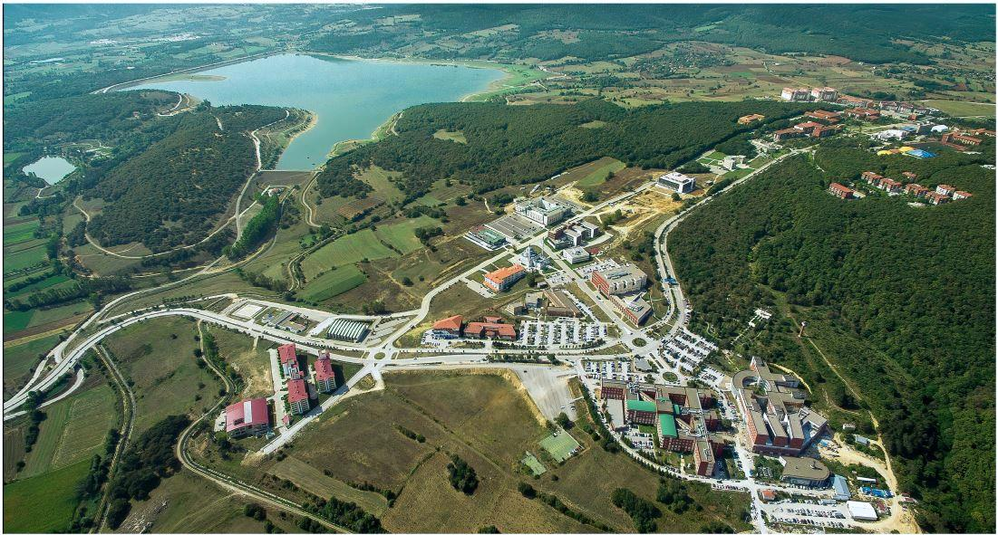
TEŞEKKÜRLER
YAPI İŞLERİ VE TEKNİK DAİRE BAŞKANLIĞI

